Slide 1


Slide 2
Jak 5 narzędzi złożyło się na sukces projektu Hurtowni Danych
Przemysław Dzierżak, Maciej Skrzos High Wheel Software
przemyslaw.dzierzak@highwheelsoftware.com
maciej.skrzos@highwheelsoftware.com

Slide 3
O nas – Maciej Skrzos
8 lat doświadczenia, jako Programista BI,
Od 2 lat Team Leader,
Lider PLSSUG Trójmiasto, organizator konferencji AnalyticsConf,
Software Development Manager w BEST SA,
Współtwórca High Wheel Software

Slide 4
O nas – Przemysław Dzierżak
(prawie) 12 lat pracy z danymi (C++, C#, MSSQL BI)
5 lat jako lider zespołów hurtowni danych
MCSE: Business Intelligence
Współtwórca High Wheel Software

Slide 5
Agenda
Wprowadzenie,
Architektura rozwiązania,
Wyzwania,
Nasze rozwiązania.

Slide 6
Wprowadzenie
Nowy projekt
Efekt – lepszy od oczekiwań
Continuous Integration
Feature Driven Development

Slide 7
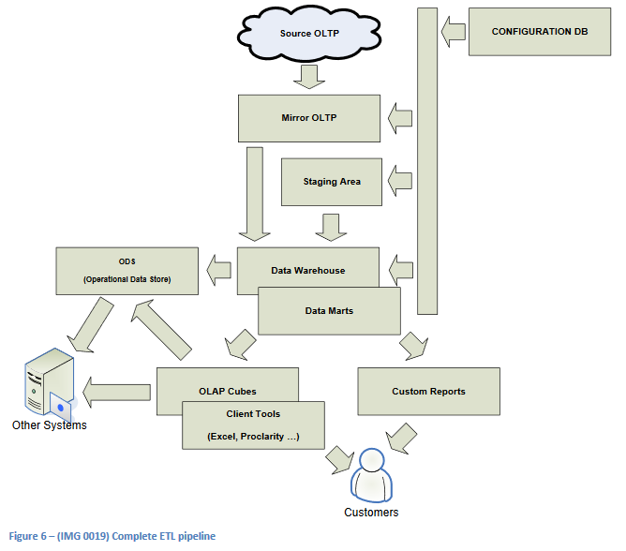
Architektura rozwiązania
SQL BI Methodology – Alberto Ferrari, Marco Russo
https://www.sqlbi.com/articles/sqlbi-methodology/

Slide 8
Architektura rozwiązania (2)
Aplikacje zewnętrzne
ODS
Analysis Services
System 1
ETL
Reporting Services
System 2
Extract Area
Staging Area
Data Warehouse
ETL
ETL
ETL
widoki
Excel
…
Configuration
System N
Inne…

Slide 9
Wyzwania

Slide 10
Wskaźniki decydujące o sukcesie projektu
Time to market:
czas potrzebny na wdrożenie zmiany na serwer produkcyjny, liczony od akceptacji wymagania biznesowego.
Optymalizacja czasu wytwarzania oraz wdrożeń nowych wersji.
Niezawodność:
dostępność środowisk: produkcyjnego, preprodukcyjnego oraz UAT.
Mniejsza liczba awarii, poprawa czasu dostępności środowiska po awarii.

Slide 11
Narzędzia

Slide 12
Standardy
Narzędzie 1

Slide 13
Co standaryzować?
Wszystko co można nazwać :)
Pakiety
Składowe pakietów
Tabele pośrednie (Extract, Staging) i kolumny
Powtarzalne czynności (np. opis/lista kontrolna na wiki)
Definition Of Done
Fragmenty obsługujące błędy, logujące itp.
Architektura rozwiązania
Proces wytwarzania

Slide 14
Standaryzacja - efekty
Łatwiejsze:
Wydobywanie informacji o projekcie
Wykorzystywane tabele i kolumny w systemach źródłowych
Zależności między pakietami ETL, tabelami i kolumnami
Nawigacja po projekcie, utrzymanie jakości kodu (porządek)
Pisanie skryptów, automatyzacja
Inteligentne szablony pakietów [DEMO]

Slide 15
Utrzymanie standardów
Sprawa całego zespołu
Dyskusja ( np. retrospektywy )
Code review
Statyczna analiza kodu

Slide 16
Standardów się nie omija
Je się ZMIENIA

Slide 17
Metadane
Narzędzie 1 ½

Slide 18
Metadane
U nas:
Atrybuty wymiarów - typ SCD
(Nieoczywiste) zależności pomiędzy pakietami
Przechowywanie w formie tabel (lub innej przyjaznej komputerom)

Slide 19
Standaryzacja i metadane - przykłady
Wznawianie przeliczania hurtowni po błędzie
nazwa klocka -> nazwa pakietu który uruchomić
Metadane -> zależności między pakietami
Katalog SSIS -> czy pakiet udało się uruchomić
[DEMO]

Slide 20
Chcesz żeby komputer pracował za ciebie?
Dokumentuj tak, aby komputer mógł to przeczytać

Slide 21
Wpływ na wskaźniki?
Time to market – szybsze wytwarzanie kodu, podstawa automatyzacji.
Niezawodność – skrócenie czasu przywrócenia Hurtowni po awarii.
Dodatkowo:
Spójność to: [+5 do profesjonalizmu ;) ]
lepsze postrzeganie projektu
zaufanie do prezentowanych danych
Łatwiejsze:
wprowadzanie nowego członka zespołu
szkolenie użytkowników

Slide 22
Zarządzalny projekt bazy danych
Narzędzie 2

Slide 23
„Jedna” instalacja hurtowni danych
DEV
TEST
PrePROD
PROD

Slide 24
Projekt hurtowni danych
Hurtownia danych to:
Logika – ETL: SSIS
Kostki: SSAS
Raporty: SSRS
Struktury bazodanowe: MSSQL

Slide 25
Projekt hurtowni danych
Hurtownia danych to:
Logika – ETL: SSIS -> .ISPAC -> ISDeploymentWizard
Kostki: SSAS
Raporty: SSRS
Struktury bazodanowe: MSSQL

Slide 26
Projekt hurtowni danych
Hurtownia danych to:
Logika – ETL: SSIS -> .ISPAC -> ISDeploymentWizard
Kostki: SSAS -> .ASDATABASE (i in.) -> Microsoft.AnalysisServices.Deployment.exe
Raporty: SSRS
Struktury bazodanowe: MSSQL

Slide 27
Projekt hurtowni danych
Hurtownia danych to:
Logika – ETL: SSIS -> .ISPAC -> ISDeploymentWizard
Kostki: SSAS -> .ASDATABASE (i in.) -> Microsoft.AnalysisServices.Deployment.exe
Raporty: SSRS -> „Publish”
Struktury bazodanowe: MSSQL

Slide 28
Projekt hurtowni danych
Hurtownia danych to:
Logika – ETL: SSIS -> .ISPAC -> ISDeploymentWizard
Kostki: SSAS -> .ASDATABASE (i in.) -> Microsoft.AnalysisServices.Deployment.exe
Raporty: SSRS -> „Publish”
devenv.com /deploy Release reports.sln
Struktury bazodanowe: MSSQL

Slide 29
Projekt hurtowni danych
Hurtownia danych to:
Logika – ETL: SSIS -> .ISPAC -> ISDeploymentWizard
Kostki: SSAS -> .ASDATABASE (i in.) -> Microsoft.AnalysisServices.Deployment.exe
Raporty: SSRS -> „Publish”
devenv.com /deploy Release reports.sln
Struktury bazodanowe: MSSQL -> ?

Slide 30
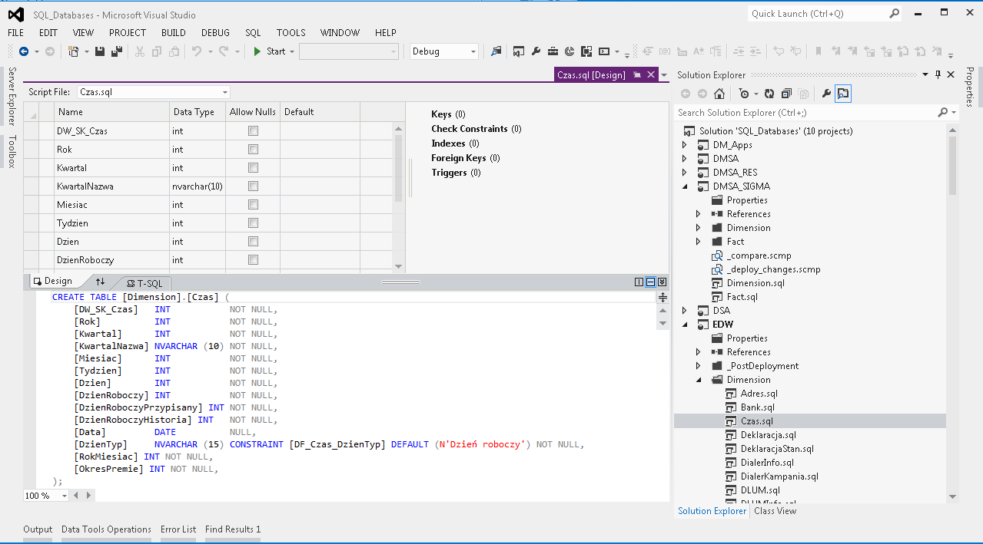
SQL Server Data Tools

Slide 31
SQL Server Data Tools – SQLPackage.exe
Baza danych
SSDT
Projekt SSDT
SSDT
.DACPAC
SQLPackage.exe

Slide 32
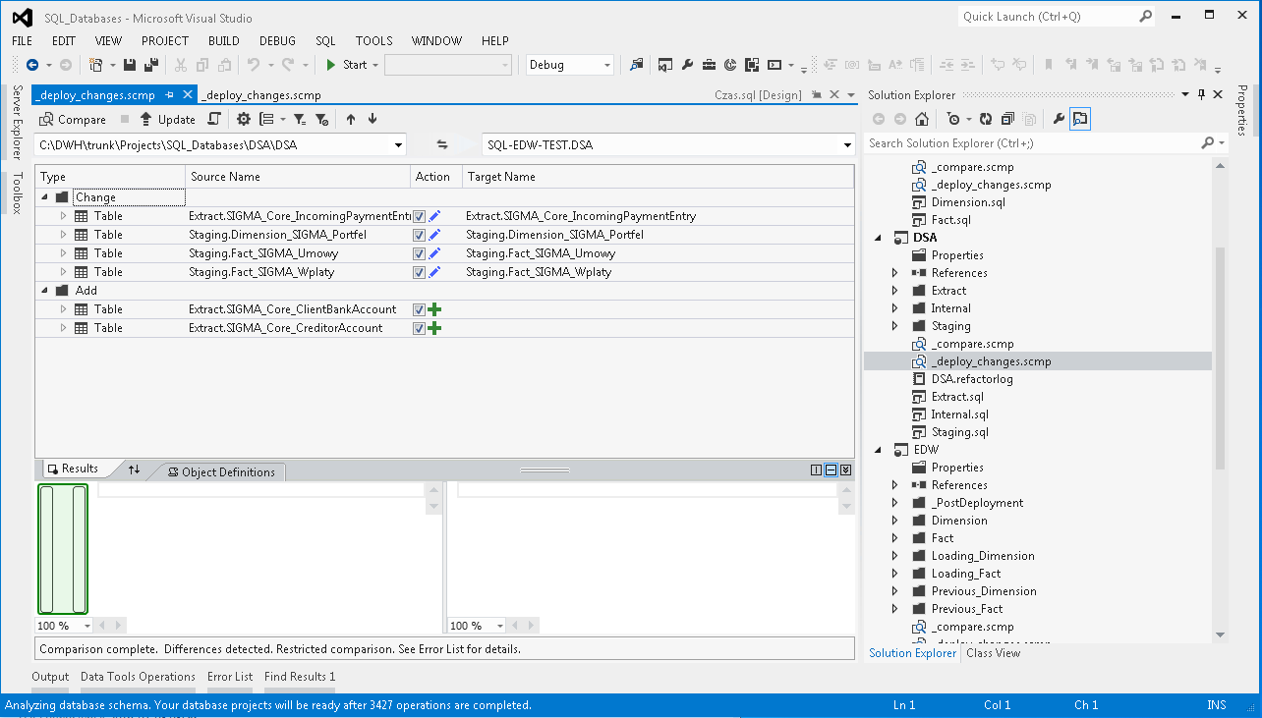
SQL Server Data Tools – Schema Compare

Slide 33
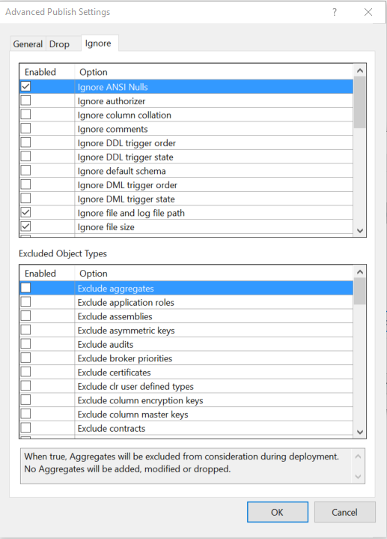
SSDT – konfiguracja wdrożenia

Slide 34
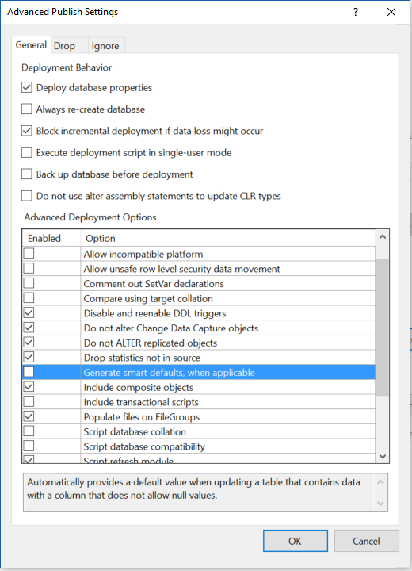

SSDT – konfiguracja wdrożenia (2)

Slide 35
SSDT i DAC Framework – workflow
.DACPAC
Aktualna struktura bazy danych
SQL Server Data Tools
SQLPackage.exe
.publish.xml

Slide 36
Automatyczne budowanie wersji
Narzędzie 3

Slide 37
Budowanie wersji - MSBuild
[DEMO]
MSBuild.exe /t:Clean;Build build_package.proj

Slide 38
Instalator – cmd ☺
SQLPackage.exe /Action:Publish -> bazy danych
ISDeployWizard.exe -> ETL
Microsoft.AnalysisServices.Deployment.exe -> kostki
Devenv.com /Deploy -> raporty
sqlcmd.exe -> zmiany jobagent-a, „gdy się inaczej nie da”

Slide 39
Wpływ na wskaźniki?
Time to market – szybsze wdrożenia.
Niezawodność – mniejsza liczba błędów przy wdrożeniach.
Dodatkowo:
Wersjonowanie bazy danych – możliwość zarządzania funkcjonalnościami

Slide 40
System kontroli wersji
Narzędzie 4

Slide 41
System kontroli wersji
Tu: SVN
SSIS się słabo merge’uje,
Był używany w organizacji
(Jest darmowy)
Alternatywy:
GIT
TFS
Branchowanie
Wersja „bieżąca” – developerska
Wersja „do testów” – wszystkie zadania w pełni zaimplementowane
Wersja „na produkcję” – zadania przetestowane i decyzja biz. wdrażać

Slide 42
Continuous Integration

Slide 43
Continuous Integration
Dostępność źródeł (SVN)
+ możliwość zbudowania paczki instalacyjnej (SSDT, MSBuild)
+ możliwość wdrożenia wsadowo paczki (CMD)
+ uruchomienie przeliczania hurtowni po wdrożeniu
+ Testy poprawności hurtowni (skrypty SQL, raporty SSRS)
= Continuous Integration

Slide 44
Testy

Slide 45
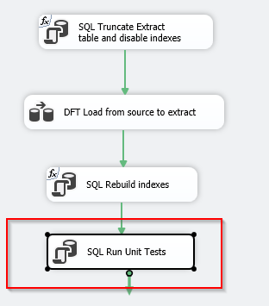
Testy jednostkowe

Slide 46
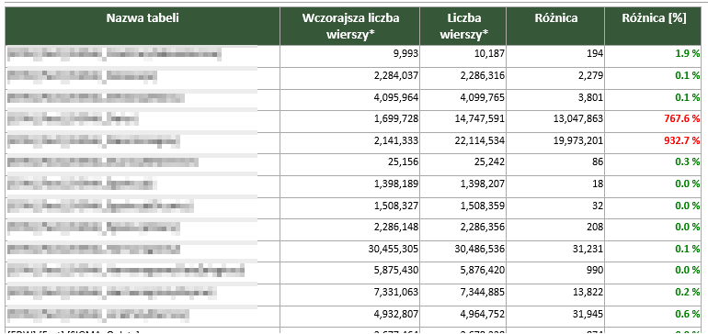
Raport zdrowia

Slide 47
BIML
Narzędzie 5

Slide 48
Czym jest BIML?
Alternatywa w XML + C# dla języka obrazkowego SSIS
Generowanie wielu pakietów na podstawie metadanych
Za darmo:
BIDS Helper
BIML Express
Wersja płatna
MIST

Slide 49
Wykorzystanie BIML
Szablony vs. BIML
Pakiety sterujące hurtowni – bolączka SVN
Wady:
Nowe kompetencje w zespole
Koszt MIST-a

Slide 50
Wpływ na wskaźniki?
Time to market – automatyzacja wytwarzania (SSIS).
Niezawodność – mniejsza liczba błędów przy tworzeniu pakietów.
Dodatkowo:
Elastyczność – możliwość szybszej reakcji na zmiany, łatwiejsze dostosowanie do nowych wymagań

Slide 51

Podsumowanie
Standardy i metadane podstawą automatyzacji
„Efekt kuli śnieżnej”
Zaczynajcie od prostych rozwiązań
Time to market i niezawodność

Slide 52
Pytania?
maciej.skrzos@highwheelsoftware.com
przemyslaw.dzierzak@highwheelsoftware.com

